Slide 1


Analyse du comportement des utilisateurs d’un site e-commerce
Classification binaire

Slide 2
Objectifs
Identifier les facteurs influençant le retour des visiteurs sur un site e-commerce
Création d'un modèle de prédiction de classification afin de détecter le maximum d'utilisateurs revenants tout en limitant les fausses prédictions

Slide 3
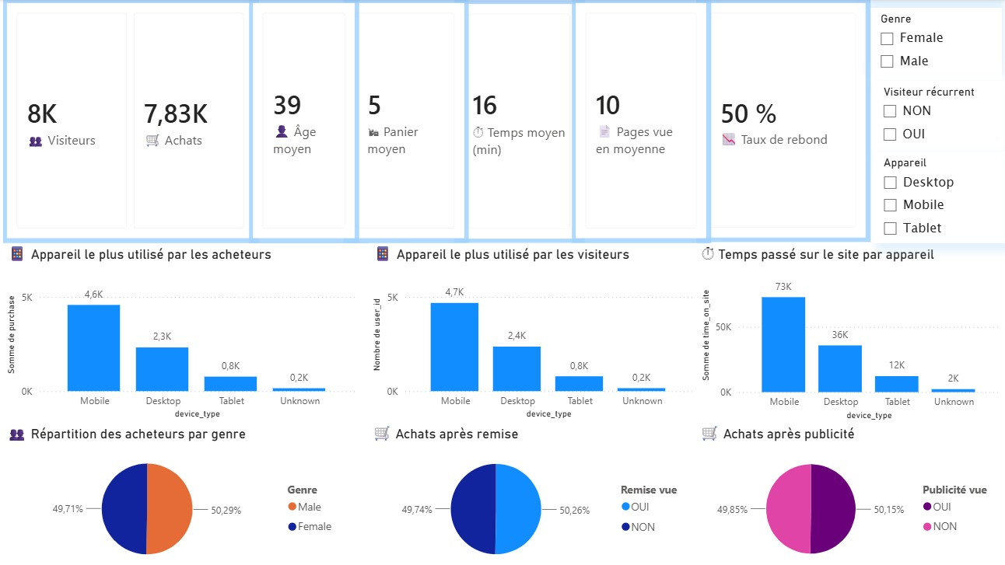
Explorer les données

Slide 4
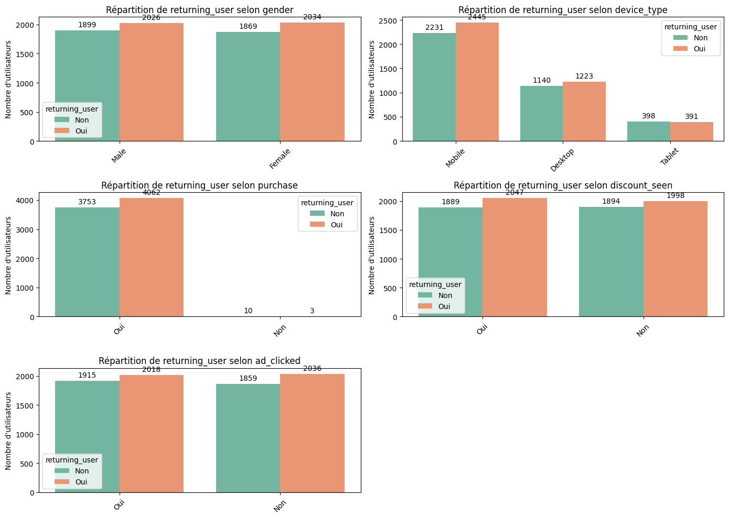
Explorer les données
Analyse bivariée

Slide 5
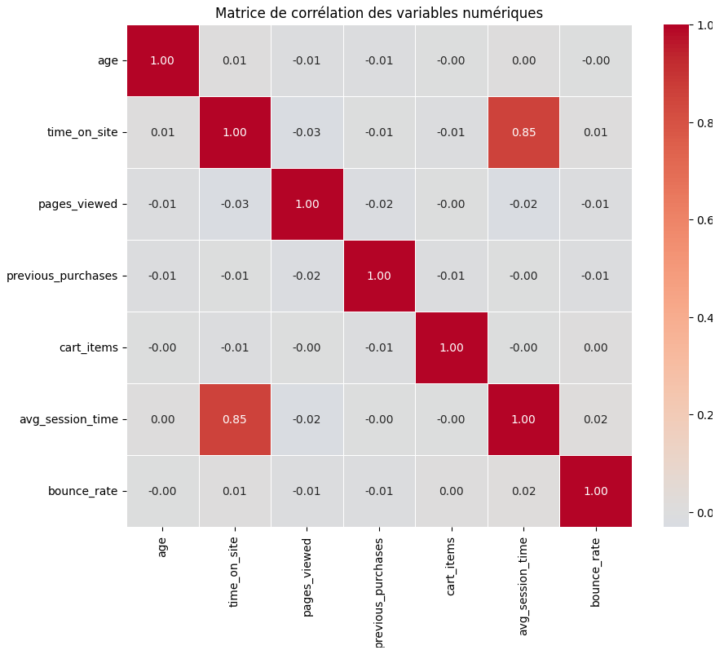
Explorer les données
Analyse multivariée

Slide 6
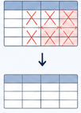
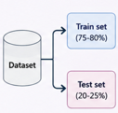
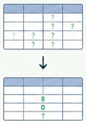

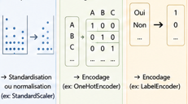
Choisir le meilleur modèle de prédiction
Pipeline de préprocessing
Pipeline
Suppression des colonnes inutiles et des lignes incomplètes
Séparation des variables X de la variable cible Y
Séparation du dataset en train (80%) et test (20%)
Remplacement des variables manquantes (médiane, mode)
Transformation des variable numériques et l’encodage des variables catégoriques et de la variable cible

Slide 7



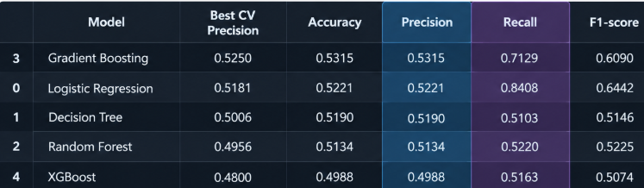



Choisir le meilleur modèle de prédiction
Entraînement
Entraînement des modèles
Evaluation des performances
Logistic regression
Gradient boosting
XGBoost
Random forest
Decision tree

Slide 8
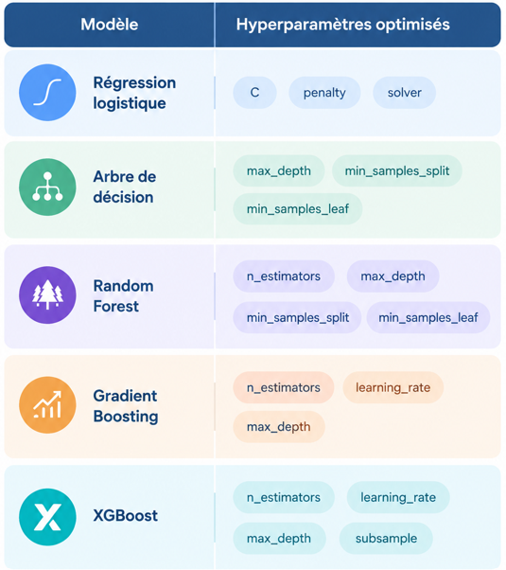
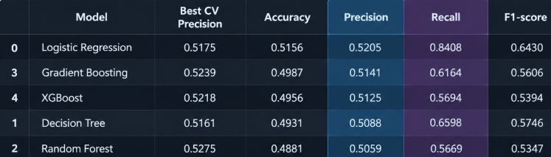
Choisir le meilleur modèle de prédiction
Optimisation des hyperparamètres
GridSearchCV
Evaluation des performances

Slide 9
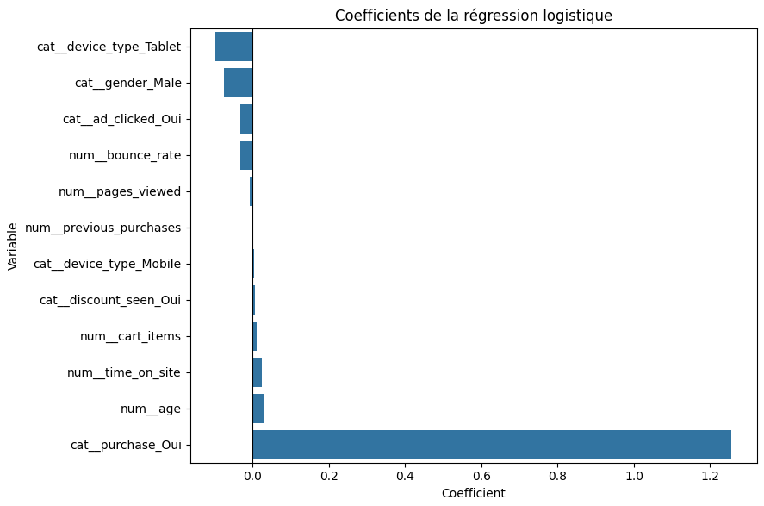
Choisir le meilleur modèle de prédiction
Coefficients de la régression logistique

Slide 10
Conclusion : Limites et perspectives
1. Données à enrichir
Jeu de données synthétique
Nombre limité de variables
2. Performances à améliorer
Précision encore limitée
3. Applications marketing
Exploiter les prédictions pour mieux segmenter les utilisateurs et concevoir des campagnes de fidélisation plus ciblées

Slide 11

Merci !

